Slide 1
Mapeo de procesos
Grupo: Lobos

Slide 2
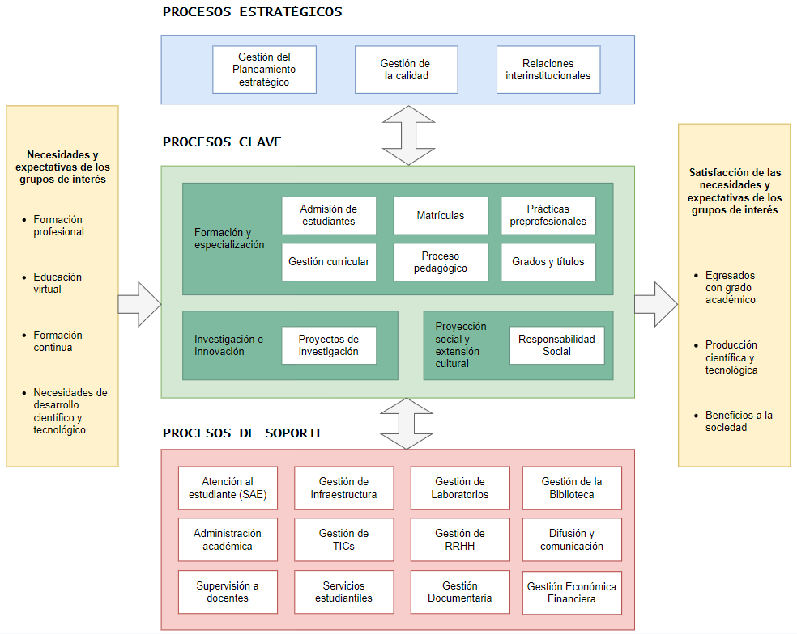
MAPA DE PROCESOS

Slide 3
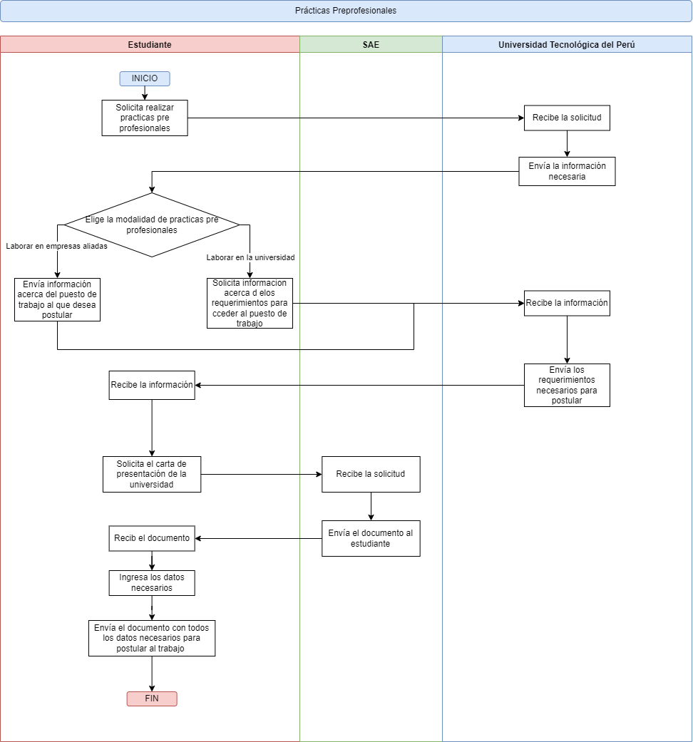
PRÁCTICA PREPROFESIONALES - DIAGRAMA DE FLUJO

Slide 4
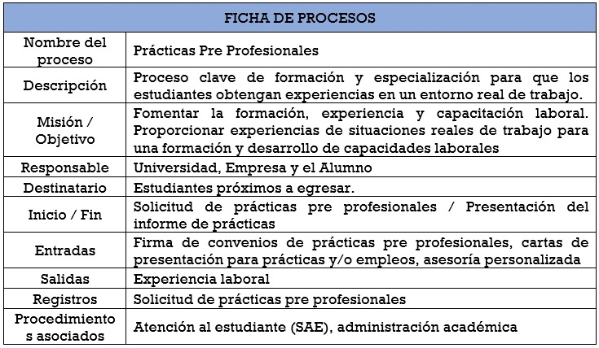
PRÁCTICA PREPROFESIONALES – FICHA DE PROCESOS

